Slide 2
语文五年级下人教
专项突破（三）积累运用与课文理解

Slide 4
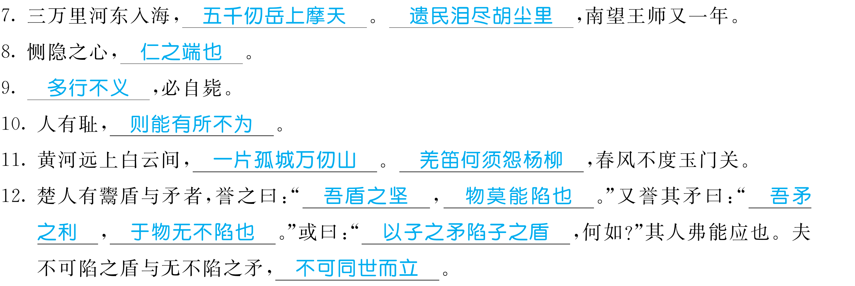

Slide 23
